Slide 1
OZNAČENÍ MATERIÁLU: VY_32_INOVACE_167_M2
NÁZEV VZDĚLÁVACÍHO MATERIÁLU: Metr, kilometr
NÁZEV ŠKOLY: Základní škola a Mateřská škola, Hevlín, příspěvková organizace
ČÍSLO PROJEKTU: CZ.1.07/1.4.00/21.2193
KLÍČOVÁ AKTIVITA: III/2
TÉMA HODINY: Opakování metr, kilometr
ROČNÍK: 2.
PŘEDMĚT: Matematika
AUTOR MATERIÁLU: Petra Dohnalová

Slide 2
POPIS MATERIÁLU
DRUH UČEBNÍHO MATERIÁLU: prezentace v PowerPointu
MEZIPŘEDMĚTOVÉ VZTAHY: VV, PČ, ČJ
POPIS PRÁCE S MATERIÁLEM: Žáci pracují pod vedením učitelky, plní zadané úkoly, pracují v lavicích, u tabule, samostatně, ve skupinách.
OČEKÁVANÝ VÝSTUP: Žáci si procvičí a zopakují pojmy metr, kilometr.
ZKUŠENOST S PILOTÁŽÍ: Snaha a aktivita převládala, pomoc slabším s vypracováním úkolů.
ZDROJ: Ilustrace www.office.microsoft.com

Slide 3
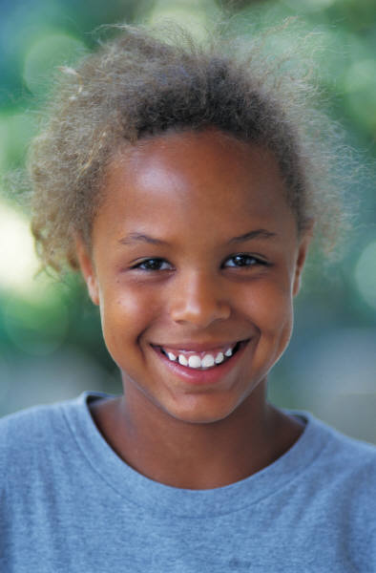
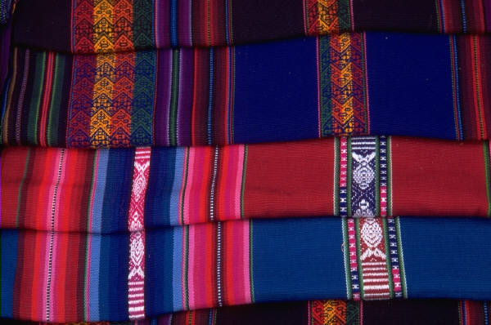

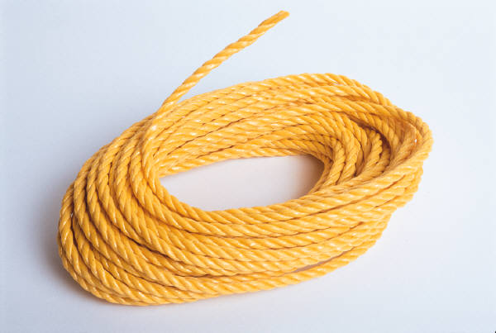
Opakování
Co měříme metrem? Zakroužkuj.

Slide 4
Řešení

Slide 5
Vypočítej
3m+13m= | 14m+2m=
16m+3m= | 18m+2m=
2m+14m= | 13m+3m=
3m+6m= | 16m-7m=
11m+7m= | 17m-9m=
12m+4m= | 14m-9m=
19m+1m= | 13m-7m=
7m+6m= | 12m-2m=

Slide 6
Řešení
3m+13m=16m | 14m+2m=16m
16m+3m=19m | 18m+2m=20m
2m+14m=16m | 13m+3m=16m
3m+6m=9m | 16m-7m=9m
11m+7m=18m | 17m-9m=8m
12m+4m=16m | 14m-9m=5m
19m+1m=20m | 13m-7m=6m
7m+6m=13m | 12m-2m=10m

Slide 7

Slovní úloha
Do obchodu přivezli 20 kg třešní. Dopoledne prodali 6 kg. Zbytek prodali odpoledne. Kolik třešní prodali odpoledne?
Vypočítej:…………………………..
Napiš odpověď:…………………………..

Slide 8
Řešení
Do obchodu přivezli 20 kg třešní. Dopoledne prodali 6 kg. Zbytek prodali odpoledne. Kolik třešní prodali odpoledne?
Vypočítej: 20-6=14kg
Napiš odpověď: Odpoledne prodali 14 kg třešní.

